Slide 1
МУНИЦИПАЛЬНОЕ БЮДЖЕТНОЕ ДОШКОЛЬНОЕ ОБРАЗОВАТЕЛЬНОЕ УЧРЕЖДЕНИЕ ДЕТСКИЙ САД № 9
«СИНЯЯ ПТИЦА» КОМБИНИРОВАННОГО ВИДА
143982, Московская обл., г. о. Железнодорожный ул. Чаплыгина, д. 4 тел. (495) 527-54 -32
e-mail: ds9.poteenko.larisa@yandex.ru официальный сайт: http://det-sad-9.ucoz.ru/
Презентация опыта работы по теме:
"Соответствие работы дошкольной образовательной организации новым планируемым результатам, определенным ФГОС дошкольного образования»
(опыт работы МБДОУ д/с №9)
Подготовила:
заместитель заведующего по УВР
МБДОУ с №9
Падалка Алёна Витальевна
г.о. Балашиха
Январь 2016 г.

Slide 2
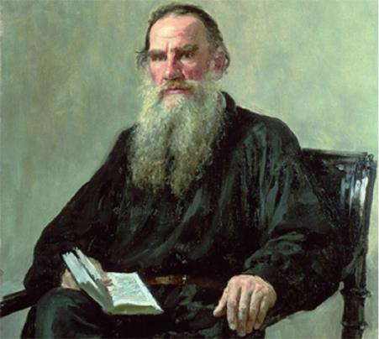
И воспитание, и образование нераздельны. Нельзя воспитывать, не передавая знания, всякое же знание действует воспитательно Л.Н. Толстой

Slide 3
ДОШКОЛЬНОЕ ОБРАЗОВАНИЕ
ПЕРВЫЙ
УРОВЕНЬ ОБЩЕГО ОБРАЗОВАНИЯ
«Закон об образовании в Российской Федерации»
от 01.09.2013 г.)
ФГОС ДО
приказ Минобрнауки РФ
от 17.10.2013 г. №1155;
введён в действие с 01.01.2014 г.
НЕОБХОДИМОСТЬ СТАНДАРТИЗАЦИИ СОДЕРЖАНИЯ ДОШКОЛЬНОГО ОБРАЗОВАНИЯ, ДЛЯ ТОГО ЧТОБЫ, ОБЕСПЕЧИТЬ КАЖДОМУ РЕБЕНКУ РАВНЫЕ СТАРТОВЫЕ ВОЗМОЖНОСТИ ДЛЯ УСПЕШНОГО ОБУЧЕНИЯ В ШКОЛЕ

Slide 4
ФЕДЕРАЛЬНЫЙ ГОСУДАРСТВЕННЫЙ ОБРАЗОВАТЕЛЬНЫЙ СТАНДАРТ
ДОШКОЛЬНОГО ОБРАЗОВАНИЯ
ОСНОВНАЯ
ОБЩЕОБРАЗОВАТЕЛЬНАЯ ПРОГРАММА
ДОШКОЛЬНОГО УЧРЕЖДЕНИЯ
ОРГАНИЗАЦИЯ ОБРАЗОВАТЕЛЬНОГО ПРОЦЕССА
ЦЕЛИ ОБРАЗОВАНИЯ
СОДЕРЖАНИЕ ОБРАЗОВАНИЯ

Slide 5
ОСНОВНАЯ ОБЩЕОБРАЗОВАТЕЛЬНАЯ ПРОГРАММА
это модель организации образовательного процесса ДОУ
Обязательная часть
не менее 60 %
Часть, формируемая участниками образовательного процесса
не более 40 %
ЦЕЛЕВОЙ
СОДЕРЖАТЕЛЬНЫЙ
ОРГАНИЗАЦИОННЫЙ
Пояснительная записка
Планируемые результаты освоения Программы
Требования Стандарта к целевым ориентирам в обязательной части и части, формируемой участниками образовательных отношений.

Slide 6
выступают основаниями преемственности дошкольного и начального общего образования
определяются независимо от форм реализации Программы, а также от ее характера, особенностей развития детей и Организации, реализующей Программу
не подлежат оценке, педагогической диагностике, не являются основанием для их формального сравнения с реальными достижениями детей
Целевые ориентиры
социально-нормативные возрастные характеристики возможных достижений ребенка на этапе завершения уровня дошкольного образования
Целевые ориентиры образования в младенческом и раннем возрасте
Целевые ориентиры на этапе завершения дошкольного образования

Slide 7
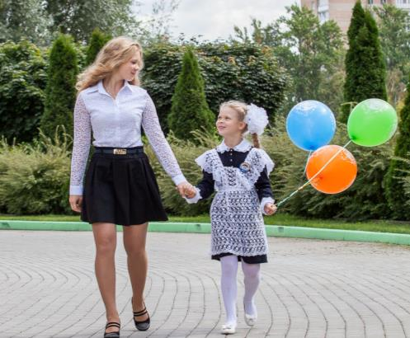
Задача ДОУ
помочь ребёнку безболезненно перейти на новый уровень образования, эмоционально, коммуникативно, физически и психически развить ребенка, сформировать способности и желание учиться в школе
Целевые ориентиры

Slide 8
Целевые ориентиры
инициативность и самостоятельность ребенка в разных видах деятельности
любознательность
способность выбирать себе род занятий, участников совместной деятельности
уверенность в своих силах, открытость внешнему миру, положительное отношение к себе и к другим, чувство собственного достоинства
развитое воображение, способность к фантазии, творчеству
умение подчиняться разным правилам и социальным нормам
способность контролировать свои движения (уровень развития крупной и мелкой моторики)
способность к волевым усилиям в разных видах деятельности

Slide 9
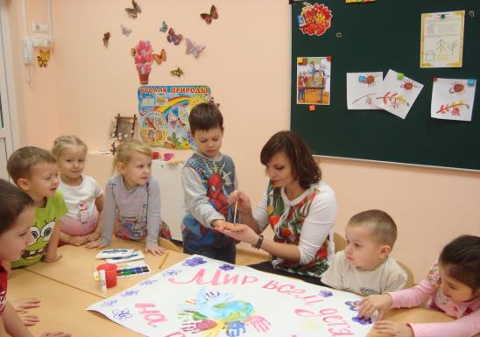
ЗАНЯТИЕ
НЕПОСРЕДСТВЕННО ОБРАЗОВАТЕЛЬНАЯ ОРГАНИЗОВАННАЯ ВОСПИТАТЕЛЕМ ДЕТСКАЯ ДЕЯТЕЛЬНОСТЬ

Slide 10
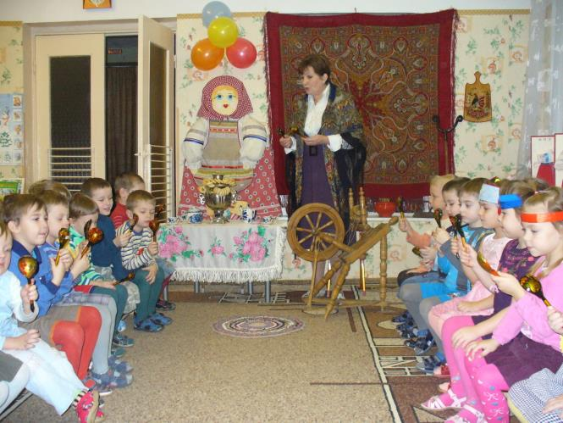
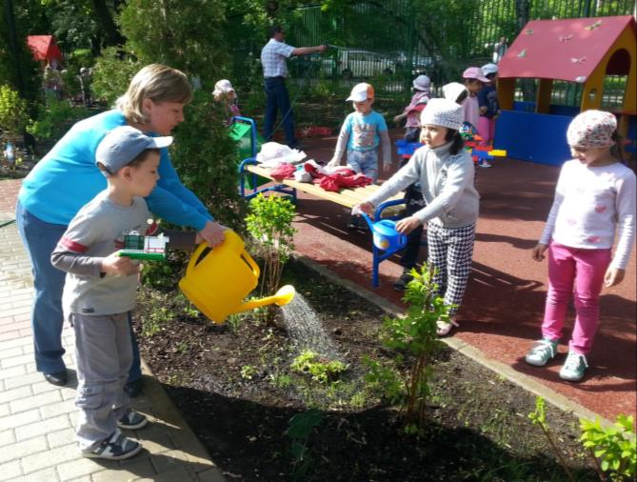
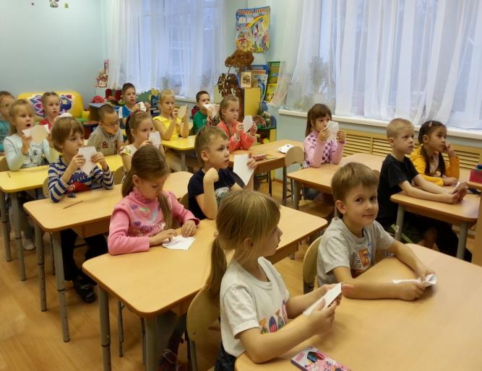
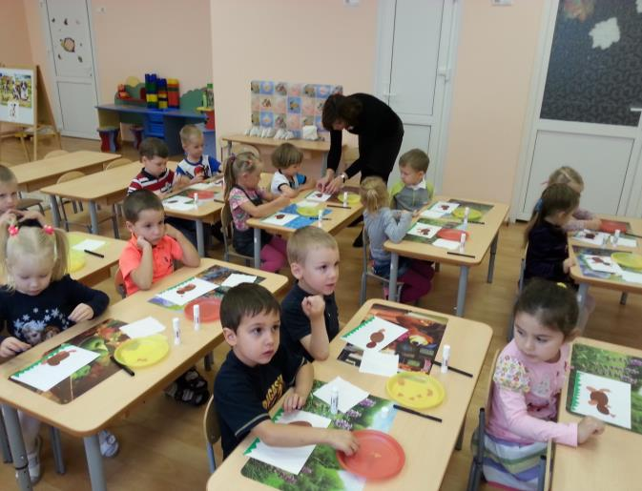
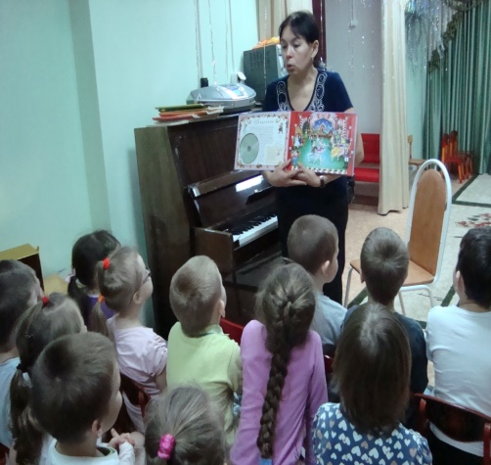
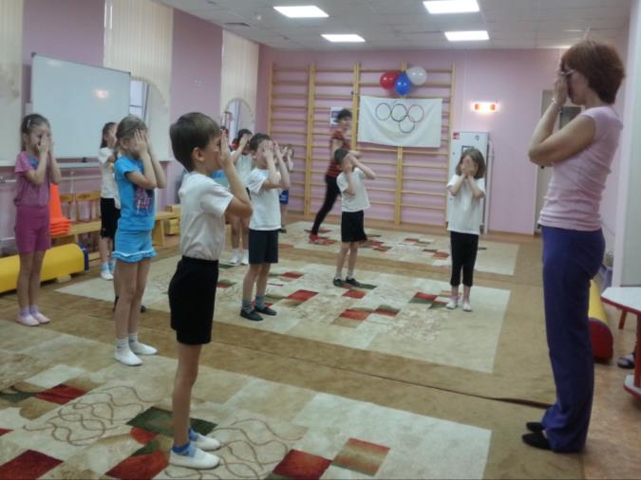
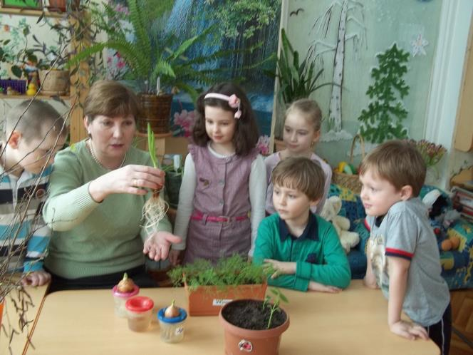
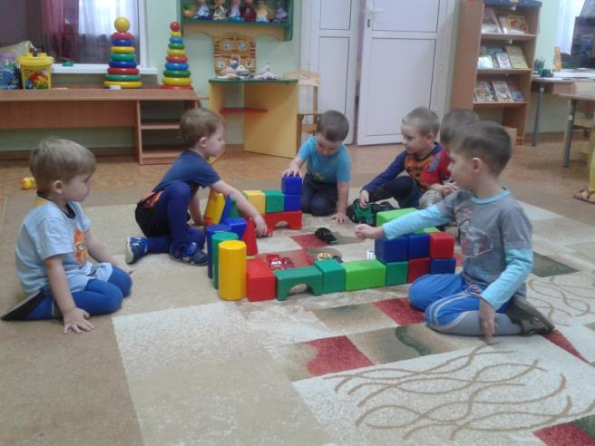
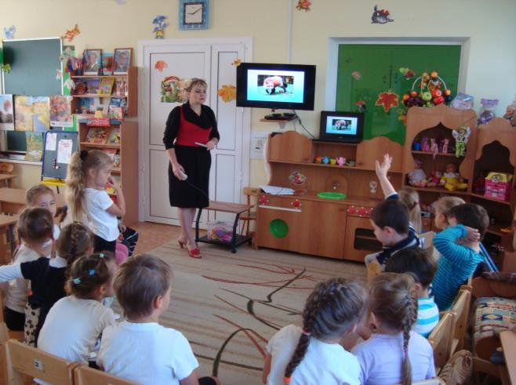
ВИДЫ ДЕТСКОЙ ДЕЯТЕЛЬНОСТИ
.

Slide 11
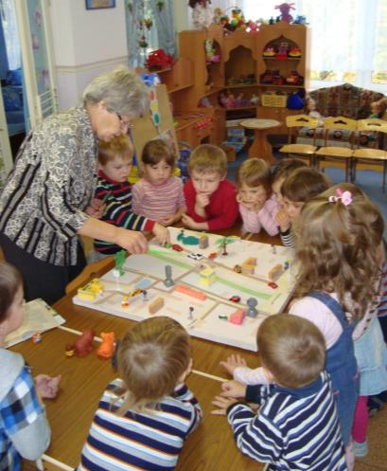
СПОСОБ ОРГАНИЗАЦИИ ДЕТСКОЙ ОБРАЗОВАТЕЛЬНОЙ ДЕЯТЕЛЬНОСТИ
РУКОВОДСТВО ВЗРОСЛОГО
СОВМЕСТНАЯ ДЕЯТЕЛЬНОСТЬ ВЗРОСЛОГО И РЕБЁНКА
образовательная деятельность в режимных моментах
самостоятельная деятельность детей.
организованная
образовательная деятельность
каждый ребенок должен получить одинаковые стартовые возможности для обучения в школе

Slide 12
социальные изменения в обществе, информатизация, усиленная подготовка ребёнка к обучению в школе
из мира детства уходит
игра
социальный мир ребёнка становится замкнутым
задача ДО вернуть в детство игру
ИНДИВИДУАЛЬНЫЙ ПОДХОД К РЕБЕНКУ ЧЕРЕЗ
ИГРУ
ребёнок учится общаться, взаимодействовать
развивается его речь, память, внимание, мышление, эмоции, воображение
ребёнок «примеряет» на себя разные роли (сюжетно-ролевая игра)

Slide 13
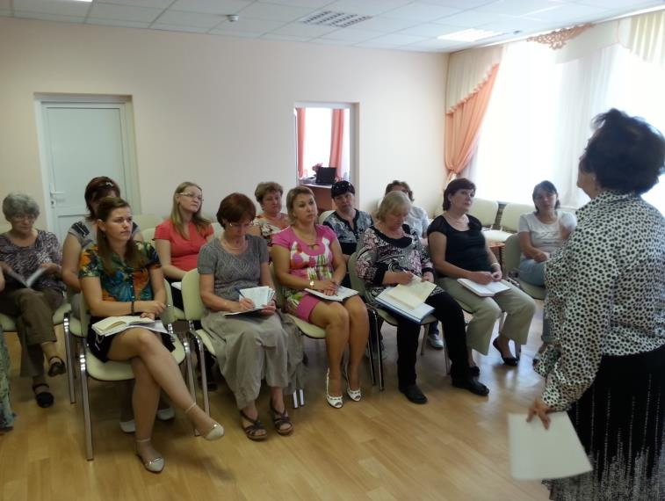
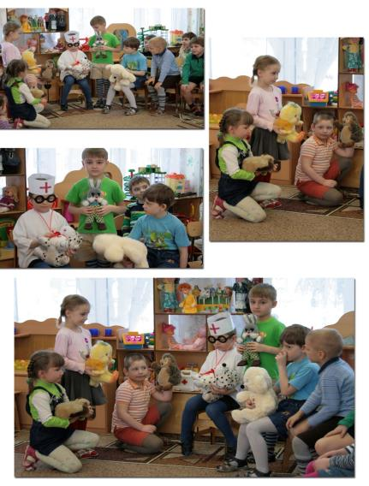
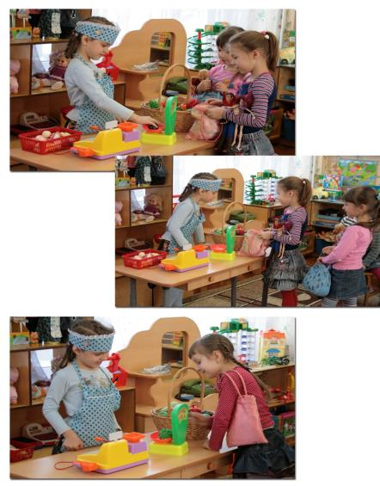
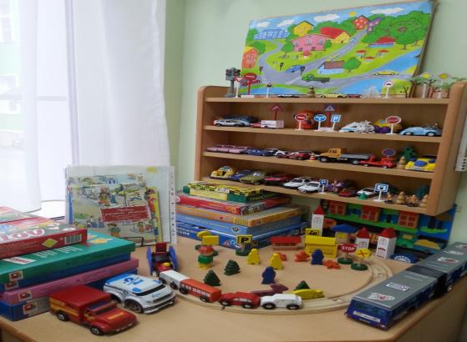
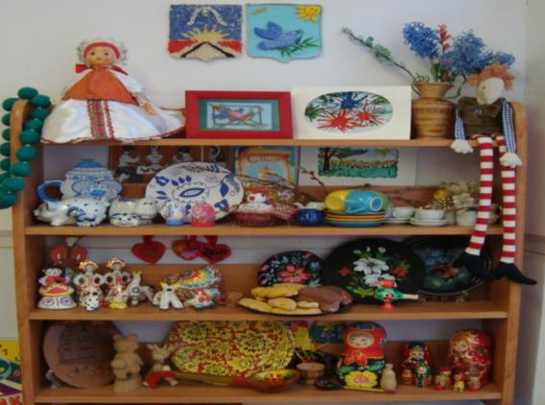
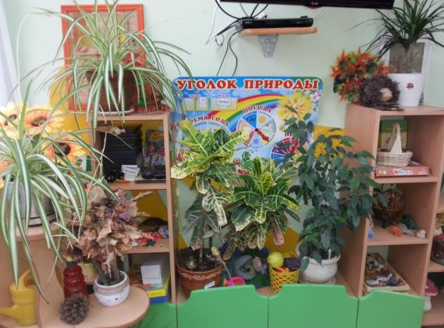
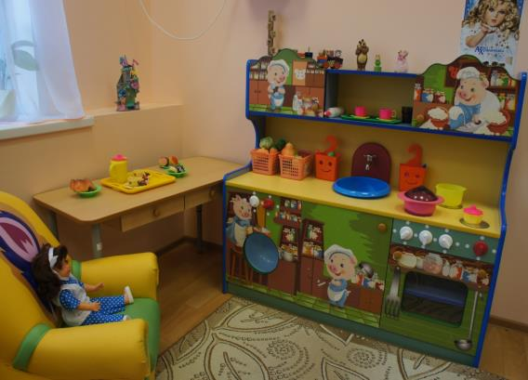
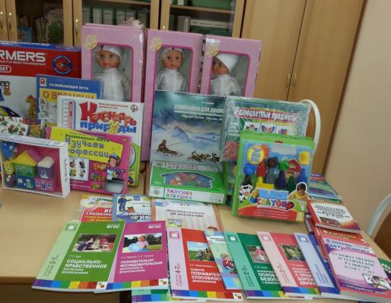
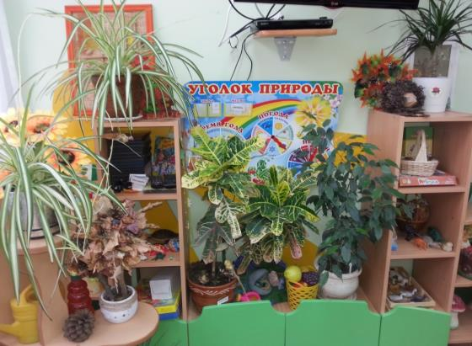
Внедрение игры в воспитательно-образовательный процесс
Повышение уровня компетентности воспитателей и родителей в данном вопросе
обогащение и организация предметно-развивающей среды
Внедрение игры в разные виды детской деятельности

Slide 14
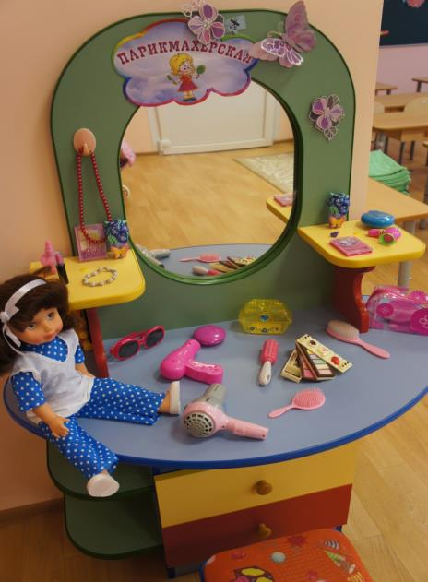
решать задачи создания зоны ближайшего развития
подбирается
с учетом интеграции образовательных областей
ПРЕДМЕТНО-РАЗВИВАЮЩАЯ СРЕДА
содержательно-
насыщенной
трансформируемой
полифункциональной
вариативной
доступной
безопасной

Slide 15
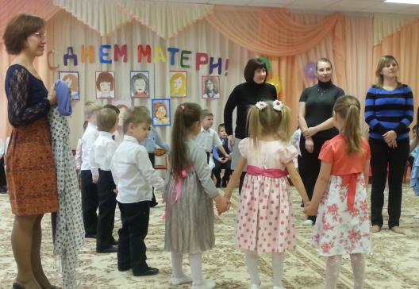
СЕМЬЯ и ДОУ
консультировать
информировать
обеспечить открытость дошкольного образования
создать условия для участия в образовательной деятельности
вовлечение семей в образовательную деятельность
создать условия для взрослых по поиску и использованию материалов, обеспечивающих реализацию Программы

Slide 16
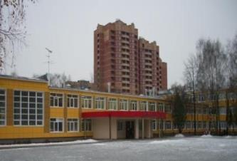
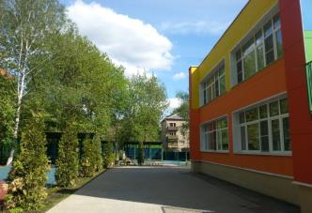
Преемственность
МБДОУ д\с №9 и МБОУ СОШ №8
установление единства стремлений и взглядов на воспитательный процесс между детским садом, семьей и школой;
выработка общих целей и воспитательных задач, путей достижения намеченных результатов
создание условий для благоприятного взаимодействия всех участников воспитательно-образовательного процесса – воспитателей, учителей, детей и родителей
всестороннее психолого-педагогическое просвещение родителей
оказание психологической помощи в осознании собственных семейных и социальных ресурсов, способствующих преодолению проблем при поступлении ребенка в школу
формирование в семьях позитивного отношения к активной общественной и социальной деятельности детей

Slide 17
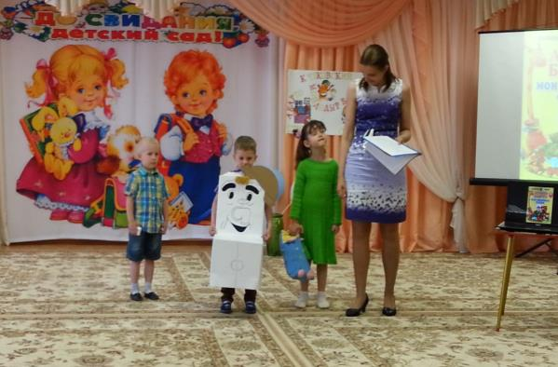
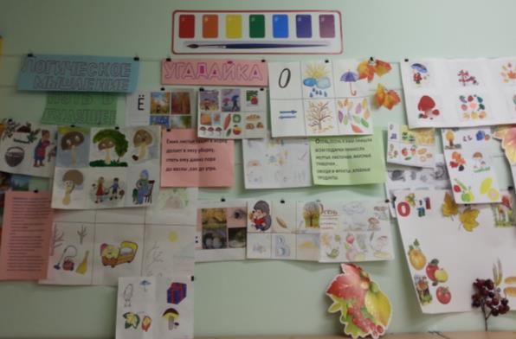
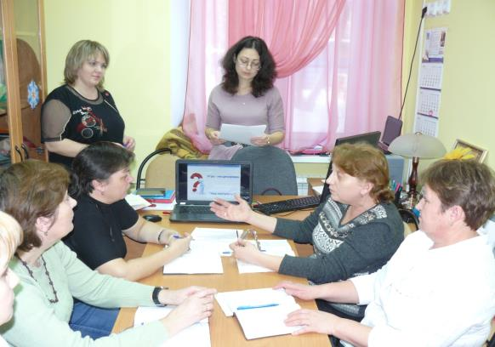
Формы осуществления преемственности МБДОУ д/с №9 и МБОУ СОШ №8
Работа с детьми
Сотрудничество с родителями
Взаимодействие с педагогами

Slide 18
Особенность организации образовательной деятельности в МБДОУ д/с №9 на современном этапе
Учебная деятельность
Сотрудничество с родителями и педагогами дошкольного возраста
Повышение статуса игры, как основного вида деятельности детей дошкольного возраста
преемственность с МБОУ СОШ №8
включение в процесс эффективных форм работы с детьми
ИКТ, проектная деятельность, игровые, проблемно - обучающие ситуации в рамках интеграции образовательных областей

Slide 19
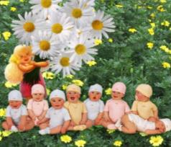
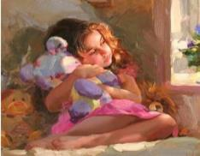
Дети — это взгляды глазок боязливых, Ножек шаловливых по паркету стук, Дети — это солнце в пасмурных мотивах, Целый мир гипотез радостных наук.
Вечный беспорядок в золоте колечек, Ласковых словечек шепот в полусне, Мирные картинки птичек и овечек, Что в уютной детской дремлют на стене.
Дети — это вечер, вечер на диване, Сквозь окно, в тумане, блестки фонарей, Мерный голос сказки о царе Салтане, О русалках-сестрах сказочных морей.
Марина Цветаева

Slide 20
С НАИЛУЧШИМИ ПОЖЕЛАНИЯМИ И ГЛУБОКИМ УВАЖЕНИЕМ
К ВАМ,
УВАЖАЕМЫЕ КОЛЛЕГИ

